Slide 1

웹프로그래밍 기초(4강)
kopo20
데이터융합SW과 손영식

Slide 2
1. 변수 선언 방식(var / let)
var I = 1; // 변수 선언과 동시에 값을 초기화합니다.
let I = 2; // 지역변수 선언과 동시에 값을 초기화합니다.
const num = 3; // 상수 변수 선언과 동시에 값을 고정시킵니다.

Slide 3
1. 로그 처리
로그를 처리할 때, 반드시 <script></script> 태그 안에서 기록이 된다.
<body></body> 내에서 실행해보니까 잘 안된다..
예시로,
<script>
var a = 1;
let b = 10;
const c = 100;
=> 웹브라우저 개발자 모드 콘솔창에 각각 기록되어 나옴
console.log(a);
console.log(b);
console.log(c);
</script>

Slide 4
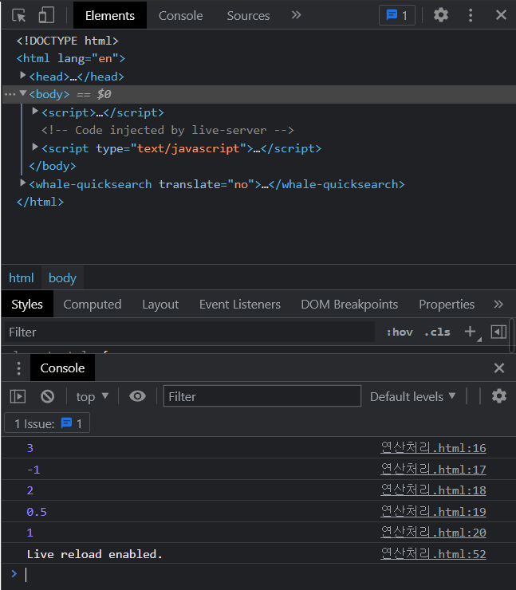
1. 연산 처리
<script>
var num = 1; //숫자 형식 선언
var num2 = 2;
console.log(num + num2);
console.log(num - num2);
console.log(num * num2); //곱하기 연산
console.log(num / num2); //나누기연산
console.log(num % num2); //나머지연산
</script>

Slide 5
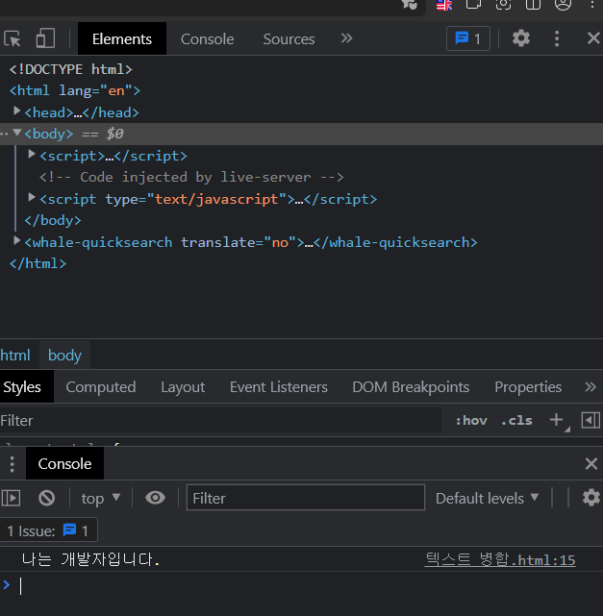
1. 텍스트 병합
<!DOCTYPE html>
<html lang="en">
<head>
<meta charset="UTF-8">
<meta http-equiv="X-UA-Compatible" content="IE=edge">
<meta name="viewport" content="width=device-width, initial-scale=1.0">
<title>Document</title>
</head>
<body>
<script>
var num = '나는';
var num2 = ' 개발자입니다.';
console.log(num + num2);
</script>
</body>
</html>

Slide 6
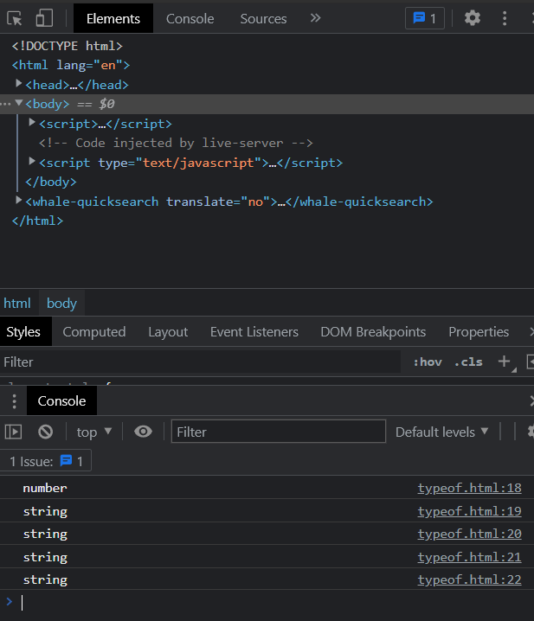
1. typeof 연습
<!DOCTYPE html>
<html lang="en">
<head>
<meta charset="UTF-8">
<meta http-equiv="X-UA-Compatible" content="IE=edge">
<meta name="viewport" content="width=device-width, initial-scale=1.0">
<title>Document</title>
</head>
<body>
<script>
var num1 = 1;
var num2 = ' 개발자입니다.';
var num3 = '0';
var test = num1 + num2
var test2 = num3 + num1
console.log(typeof num1);
console.log(typeof num2);
console.log(typeof num3);
console.log(typeof test);
console.log(typeof test2);
</script>
</body>
</html>

Slide 7
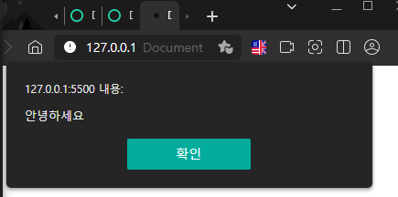
1. 경고창 실행
<!DOCTYPE html>
<html lang="en">
<head>
<meta charset="UTF-8">
<meta http-equiv="X-UA-Compatible" content="IE=edge">
<meta name="viewport" content="width=device-width, initial-scale=1.0">
<title>Document</title>
</head>
<body>
<script>
alert('안녕하세요');
</script>
</body>
</html>

Slide 8
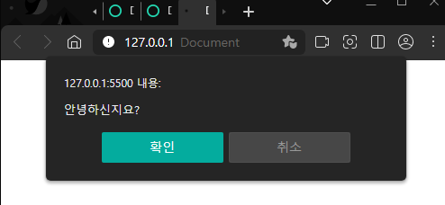
2. 물어보기 창 실행
<!DOCTYPE html>
<html lang="en">
<head>
<meta charset="UTF-8">
<meta http-equiv="X-UA-Compatible" content="IE=edge">
<meta name="viewport" content="width=device-width, initial-scale=1.0">
<title>Document</title>
</head>
<body>
<script>
confirm('안녕하신지요?');
</script>
</body>
</html>

Slide 9
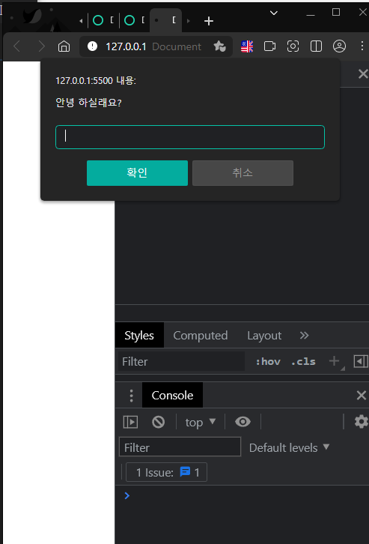
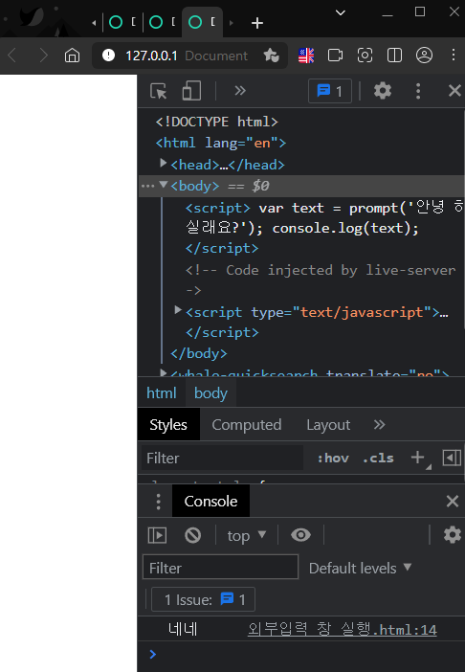
3. 외부입력 창 실행
<!DOCTYPE html>
<html lang="en">
<head>
<meta charset="UTF-8">
<meta http-equiv="X-UA-Compatible" content="IE=edge">
<meta name="viewport" content="width=device-width, initial-scale=1.0">
<title>Document</title>
</head>
<body>
<script>
var text = prompt('안녕 하실래요?');
console.log(text);
</script>
</body>
</html>

Slide 10
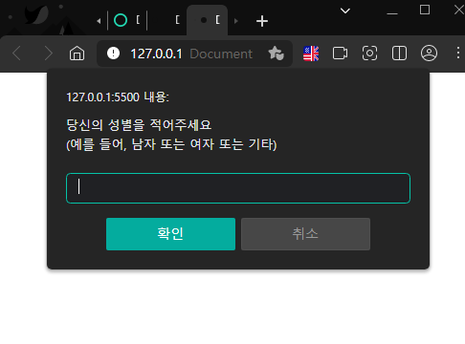
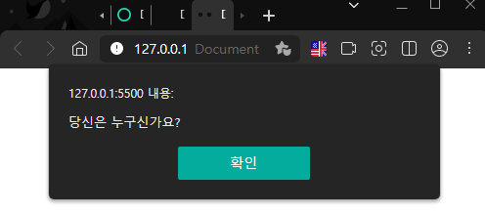
4. if문 연습
<!DOCTYPE html>
<html lang="en">
<head>
<meta charset="UTF-8">
<meta http-equiv="X-UA-Compatible" content="IE=edge">
<meta name="viewport" content="width=device-width, initial-scale=1.0">
<title>Document</title>
</head>
<body>
<script>
var name = prompt('당신의 성별을 적어주세요.\n(예를 들어, 남자 또는 여자 또는 기타)');
if (name == '남자') {
alert('당신은 남자입니다.');
} else if (name == '여자') {
alert('당신은 여자입니다.');
} else {
alert('당신은 누구신가요?');
}
</script>
</body>
</html>

Slide 11
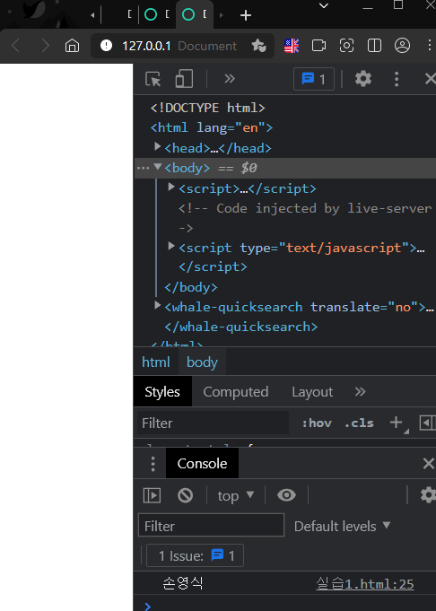
실습1
<!DOCTYPE html>
<html lang="en">
<head>
<meta charset="UTF-8">
<meta http-equiv="X-UA-Compatible" content="IE=edge">
<meta name="viewport" content="width=device-width, initial-scale=1.0">
<title>Document</title>
</head>
<body>
<script>
var name = prompt('이름을 입력하세요.');
if (name == "") {
alert('다시 입력하세요.');
}
name = prompt('이름을 입력하세요.');
if (name != null) {
alert(`${name}님 안녕하세요.`);
console.log(name);
}
</script>
</body>
</html>

Slide 12
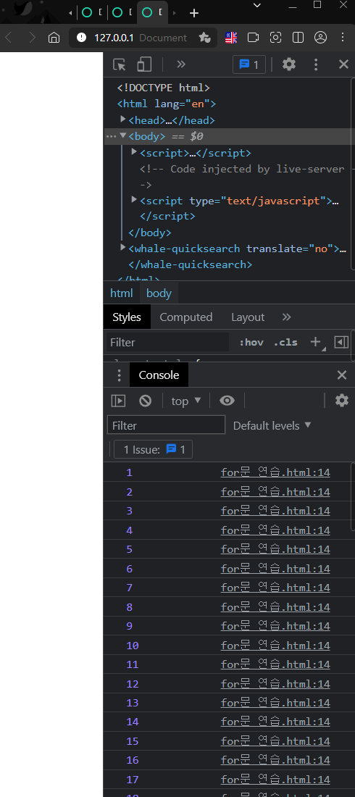
4. for문 연습
<!DOCTYPE html>
<html lang="en">
<head>
<meta charset="UTF-8">
<meta http-equiv="X-UA-Compatible" content="IE=edge">
<meta name="viewport" content="width=device-width, initial-scale=1.0">
<title>Document</title>
</head>
<body>
<script>
for (var i = 1; i <= 100; i++) {
console.log(i);
}
</script>
</body>
</html>

Slide 13
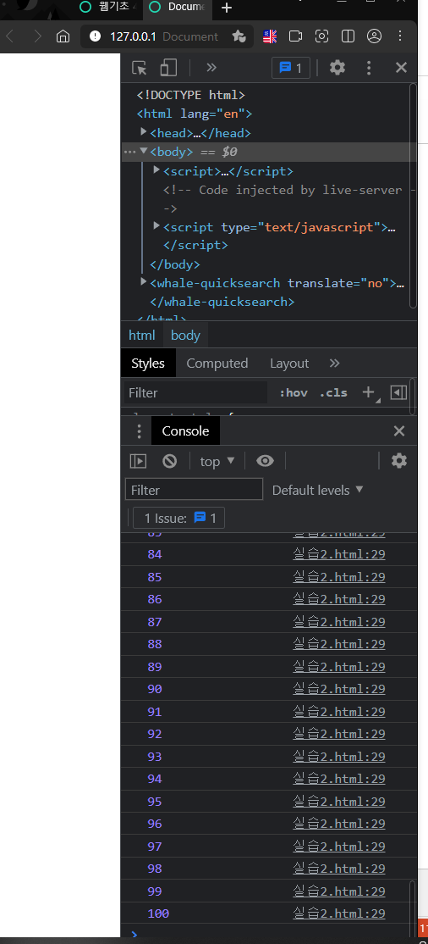
실습하기 2
<!DOCTYPE html>
<html lang="en">
<head>
<meta charset="UTF-8">
<meta http-equiv="X-UA-Compatible" content="IE=edge">
<meta name="viewport" content="width=device-width, initial-scale=1.0">
<title>Document</title>
</head>
<body>
<script>
var num = Number(prompt("숫자를 입력해주세요."));
if (num == '') {
alert('숫자를 입력해 주세요.');
}
num = Number(prompt("숫자를 입력해주세요."));
if ((num < 1 || num > 100)) {
} alert('1이상 100이하를 넣어주세요.');
num = Number(prompt("숫자를 입력해주세요."));
if (num >= 1 && num <= 100) {
for (var i = 1; i <= 100; i++) {
console.log(i);
}
alert('완료되었습니다.');
}
</script>
</body>
</html>

Slide 14
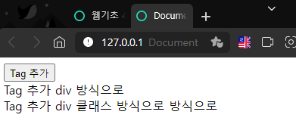
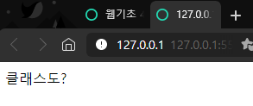
document.write( "<h1> 제목입니다. </ h1>");
document.write( "<p> 내용입니다. </ p>.");
document.write( "<div class=’test’> 클래스도? </ div>.");
<!DOCTYPE html>
<html lang="en">
<head>
<meta charset="UTF-8">
<meta http-equiv="X-UA-Compatible" content="IE=edge">
<meta name="viewport" content="width=device-width, initial-scale=1.0">
<title>Document</title>
</head>
<body>
<script>
function addTag() {
document.write('<h1> hello world</h1>');
}
</script>
<button onclick="addTag()">Tag 추가</button>
<div onclick="addTag()">Tag 추가 div 방식으로</div>
</body>
</html>

Slide 15
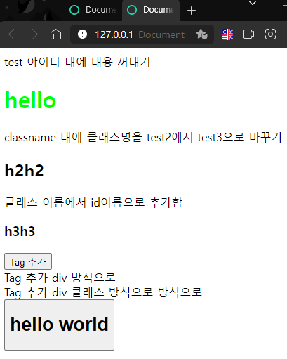
var id = document.getElementById(“id_name”);
<!DOCTYPE html>
<html lang="en">
<head>
<meta charset="UTF-8">
<meta http-equiv="X-UA-Compatible" content="IE=edge">
<meta name="viewport" content="width=device-width, initial-scale=1.0">
<title>Document</title>
</head>
<body>
<script>
function addTag() {
document.write('<h1> hello world</h1>');
}
function addClassTag() {
document.write('<div class= "test">클래스도?</div>');
}
function test() {
var a = document.getElementById('test');
alert(a.textContent);
a.style.color = "#00ff00";
}
function test2() {
var b = document.getElementById('test2')
b.className = "test";
}
function test3() {
var c = document.getElementsByClassName('class00')
c.id = "testtest";
}
</script>
<div onclick="test()">test 아이디 내에 내용 꺼내기</div>
<h1 id="test">hello</h1>
<div onclick="test2()">classname 내에 클래스명을 test2에서 test3으로 바꾸기</div>
<h2 id="test2">h2h2</h2>
<div onclick="test3()">클래스 이름에서 id이름으로 추가함</div>
<h3 class="class00">h3h3</h3>
<button onclick="addTag()">Tag 추가</button>
<div onclick="addTag()">Tag 추가 div 방식으로</div>
<div onclick="addClassTag()">Tag 추가 div 클래스 방식으로 방식으로</div>
<script>
function a() {
let aa = document.getElementById('innerHTML');
aa.innerHTML = "<h1>hello world</h1>";
}
</script>
<button id="innerHTML" onclick="a()">innerHTML</button>
</body>
</html>
var classes = document.getElementsByClassName(“class_name”);

Slide 16
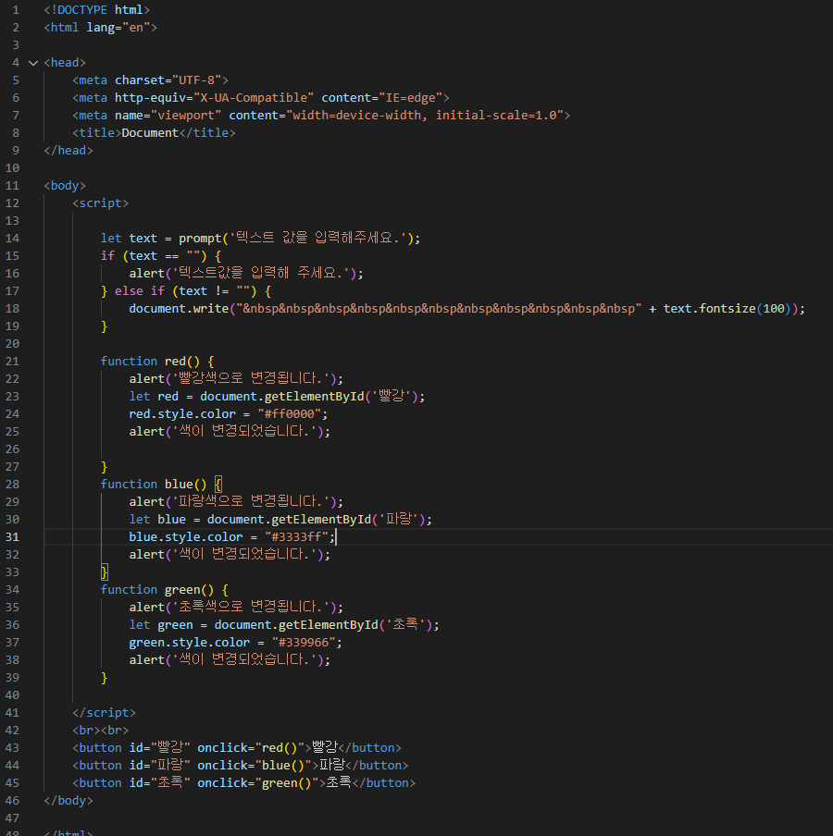
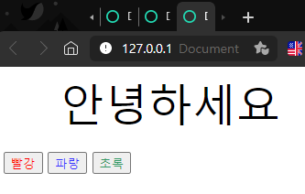
실습하기 - 4
VSCode 내용
크롬 구현 화면

Slide 17
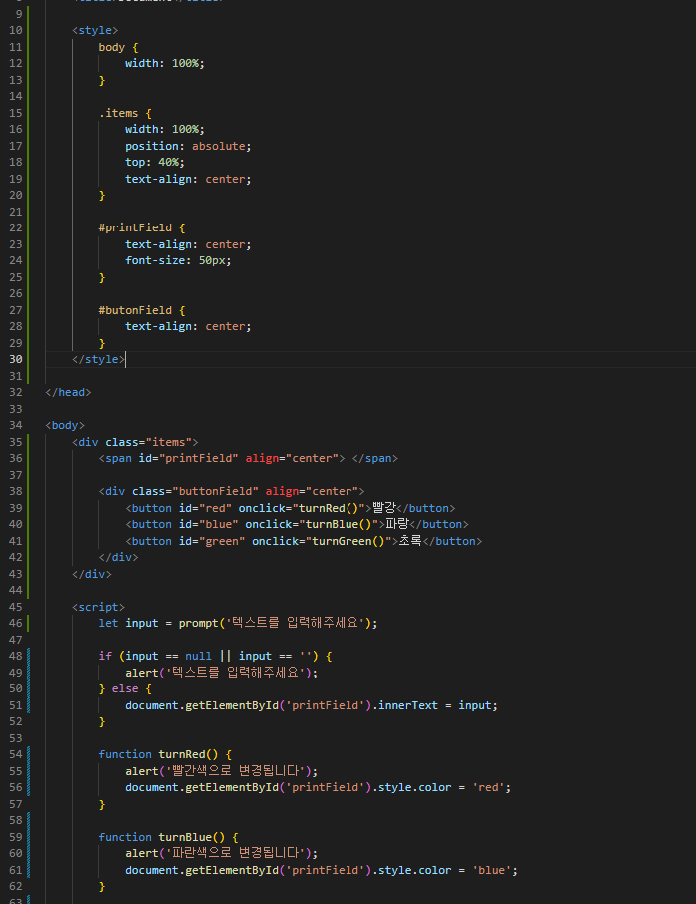
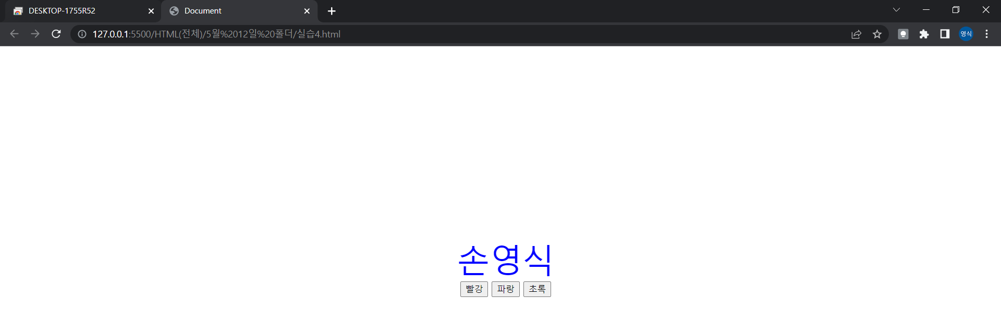
실습하기 – 4 집에서 구글링해서 다시 해보기
VSCode 내용
크롬 구현 화면

Slide 18
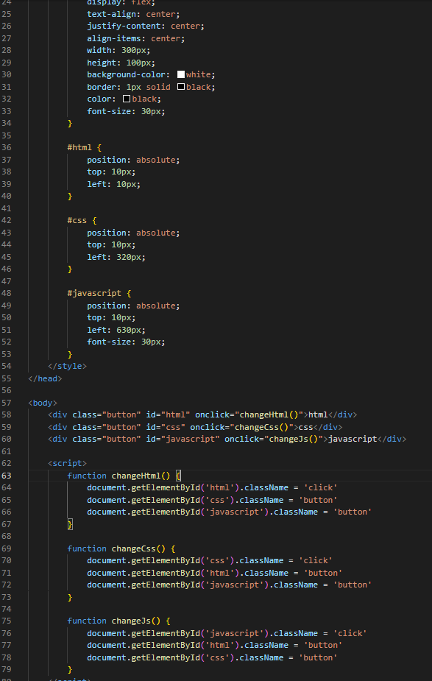
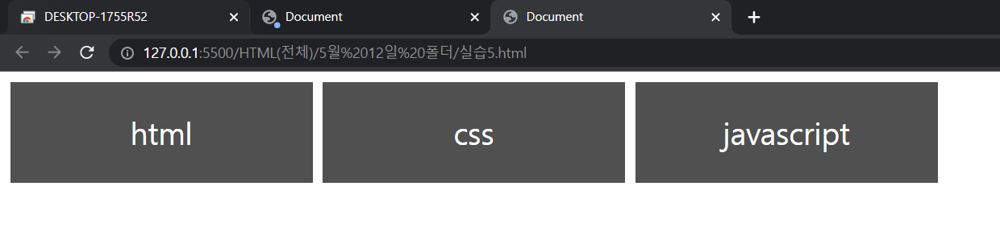
실습하기 – 5 잘하시는 분꺼 참고했어요!
VSCode 내용
크롬 구현 화면

Slide 19
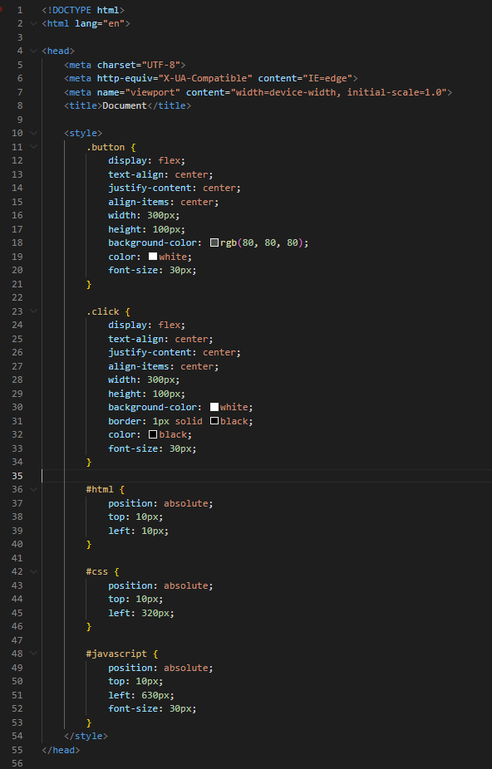
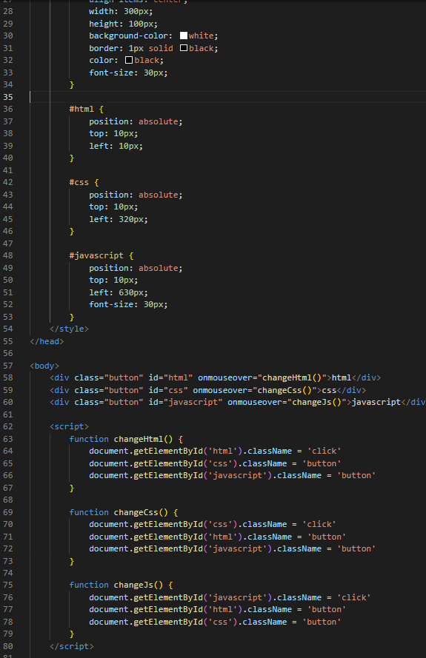
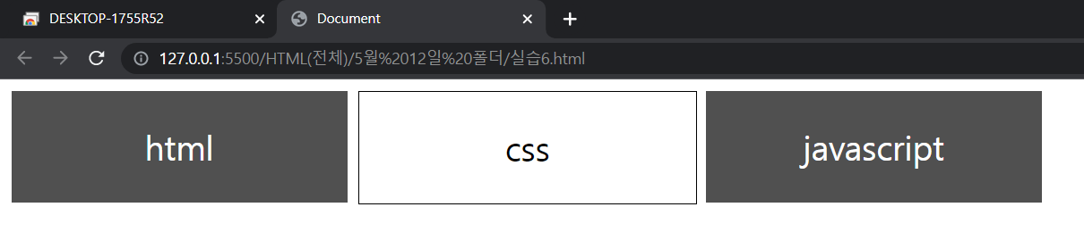
실습하기 – 6 잘하시는 분꺼 참고했어요!
VSCode 내용
크롬 구현 화면

